Slide 1

Развитие внимания у дошкольников с ЗПР

Slide 2
ВНИМАНИЕ-
это направленность и сосредоточенность сознания на каком-либо предмете, явлении, деятельности. Направленность означает выбор объекта, а сосредоточенность — отвлечение от других объектов.

Slide 3
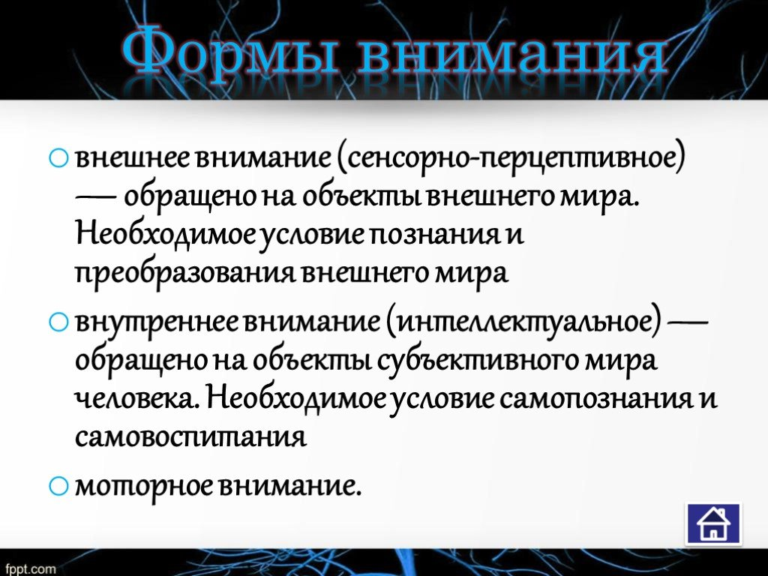

Slide 4
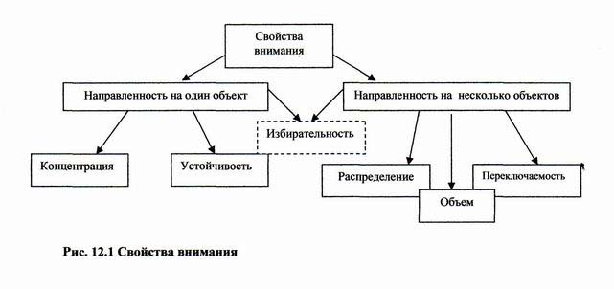
Свойства внимания:

Slide 5
ОСОБЕННОСТИ ВНИМАНИЯ У ДЕТЕЙ С ЗПР
– неустойчивость (колебание) внимания (чрезмерная подвижность внимания, дети не могут длительно заниматься одной и той же деятельностью). Ведет к снижению продуктивности, обуславливает трудности выполнения заданий, требующих постоянного контроля, свидетельствует о незрелости нервной системы.
– сниженная концентрация (неспособность ребенка сосредоточиться на задании, на какой-либо деятельности, быстрая отвлекаемость, колебания внимания, большое количество отвлечений, быстрая истощаемость, утомляемость, чрезмерная концентрация на одном объекте деятельности). Указывает на наличие органических факторов соматического или церебрально-органического генеза;
– снижение объема внимания (Снижена настройка внимания на сознательное восприятие информации при наличии помех, проявление инертности, фрагментарное усвоение информации). Ребенок удерживает одновременно меньший объем информации, чем тот, на основе которого можно эффективно решать игровые, учебные и жизненные задачи, затруднено восприятие ситуации в целом;

Slide 6
ОСОБЕННОСТИ ВНИМАНИЯ У ДЕТЕЙ С ЗПР
– сниженная избирательность внимания (снижена настройка внимания на сознательное восприятие информации при наличии помех, проявление инертности, фрагментарное усвоение информации). Ребенок как бы окутан раздражителями, что затрудняет выделение цели деятельности и условий ее реализации среди несущественных побочных деталей;
– сниженное распределение внимания (отсутствие контроля собственных действий). Ребенок не может одновременно выполнять несколько действий, особенно если все они нуждаются в сознательном контроле, т.е. находятся на стадии усвоения;
– снижена способность к переключению внимания («прилипание внимания») Выражается в трудностях переключения с одного вида или найденного способа деятельности на другой, в отсутствии гибкого реагирования на изменяющуюся ситуацию;
– повышенная отвлекаемость.

Slide 7
Причины нарушенного внимания
Астенические явления
Несформированность механизма произвольности у детей
Слабое развитие интеллектуальной активности
Несформированность мотивации
Недостаточное развитие чувства ответственности
Органические признаки церебрально-органического генеза

Slide 8
Для поддержания устойчивого произвольного внимания необходимы следующие условия:
1. отчетливое понимание ребенком конкретной задачи выполняемой деятельности;
2. привычные условия работы (постоянное место);
3. возникновение косвенных интересов. (Интерес к результату деятельности);
4. создание благоприятных условий для деятельности (исключение отрицательно действующих посторонних раздражителей – шума, громкой музыки, резких звуков, запахов и т.д.)
5. тренировка произвольного внимания, путем повторений и упражнений, для воспитания наблюдательности у детей.
При организации коррекционно-развивающей работы необходимо учитывать особенности всех видов внимания.

Slide 9
Одним из направлений коррекционной работы с детьми с ЗПР, проводимой учителем-дефектологом, является коррекция (свойств) внимания, через игру. Этим могут заниматься и родители, воспитывающие детей с задержкой психического развития. Игра имеет две цели: одна из них обучающая, которую преследует взрослый, а другая – игровая, ради которой действует ребенок. Важно, чтобы эти две цели дополняли друг друга и обеспечивали развитие (свойств) внимания ребенка с ЗПР. Тщательно продуманная, основанная на результатах диагностики работа по коррекции (свойств) внимания позволяет достигать положительных результатов.

Slide 10
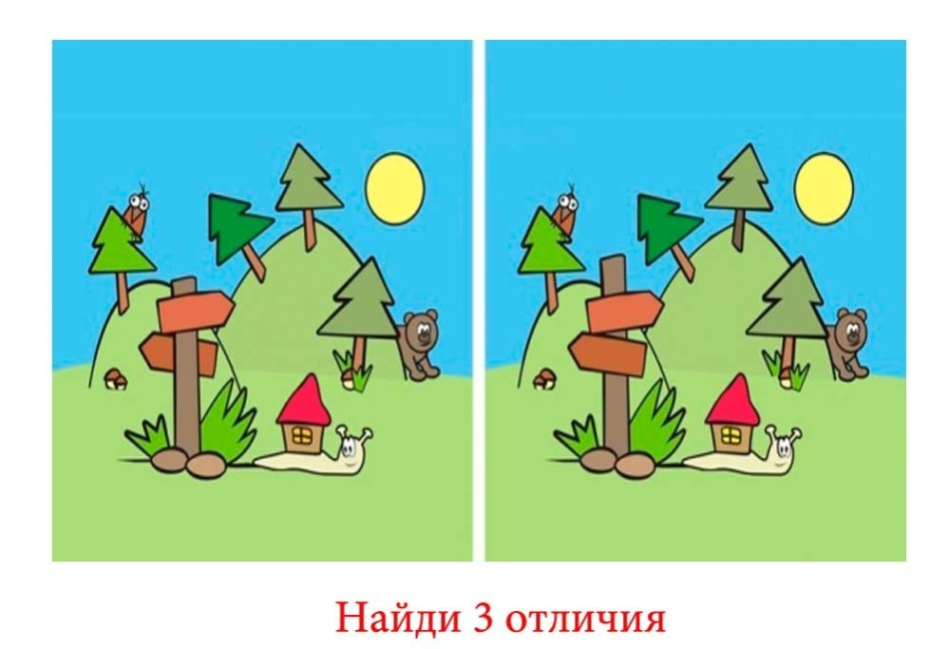
СРАВНИ КАРТИНКИ
Зрительное внимание

Slide 11
ЧТО ИЗМЕНИЛОСЬ
1. Цель: развитие умения концентрировать внимание на деталях. Правила: ребенок рисует любую несложную картинку, передает ее взрослому, а сам отворачивается. Взрослый дорисовывает несколько деталей и возвращает картинку. Ребенок должен заметить, что изменилось в рисунке. Затем взрослый и ребенок могут поменяться ролями. Игру можно проводить и с группой детей
2. На стол ставится три-четыре игрушки (затем количество увеличивается) и ребенку предлагают рассмотреть их в течение 10-15 секунд. Затем попросите отвернуться, а тем временем уберите одну игрушку или поменяйте их местами. Когда он повернется по вашему сигналу, спросите его, что же изменилось? Можете также экспериментировать с цветами карандашей.

Slide 12
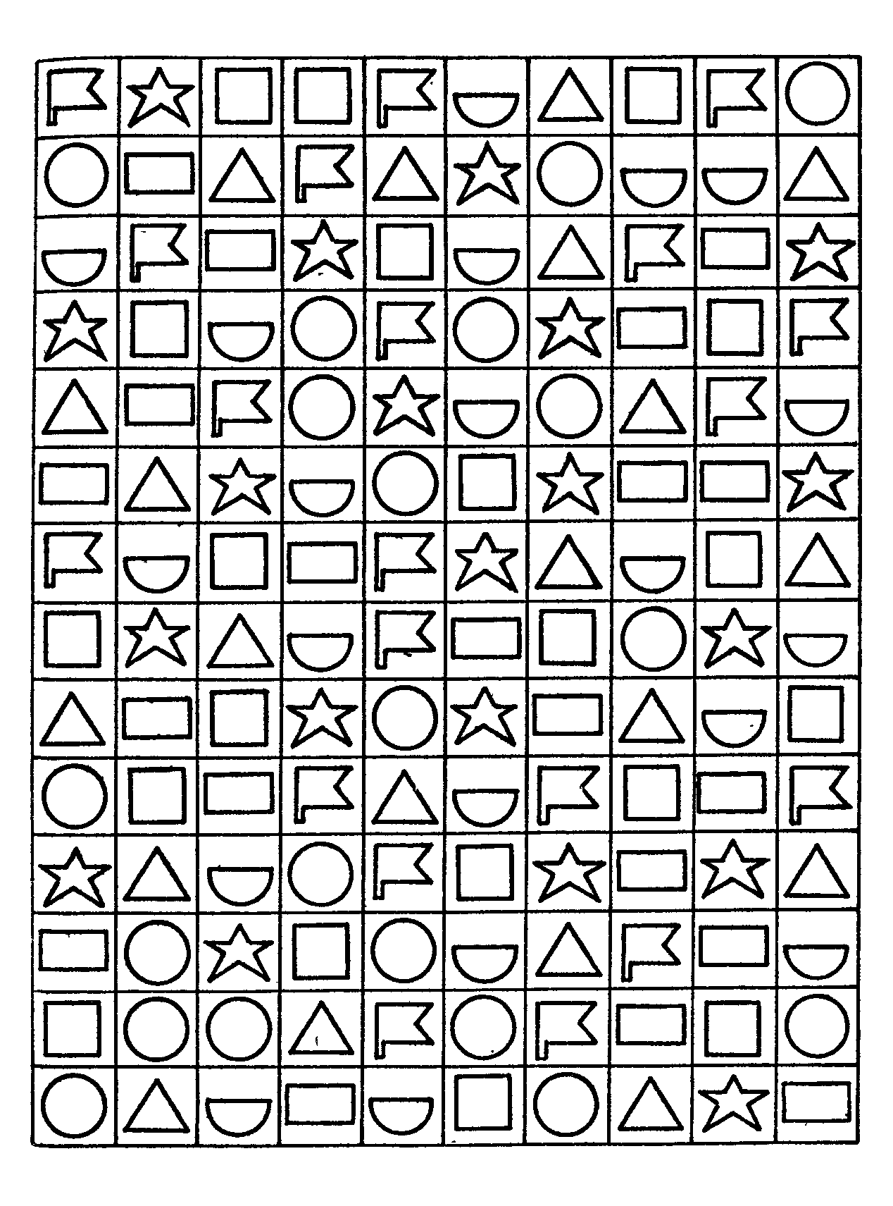
НАЙДИ И ВЫЧЕРКНИ
(например, зачеркни кружочки)

Slide 13
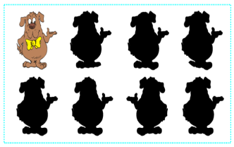
НАЙДИ ТЕНЬ

Slide 14
Слуховое внимание
ГВАЛТ
Цель: развитие концентрации внимания
Правила: один из участников становится водящим и выходит за дверь. Группа выбирает какую-либо фразу или строчку из известной всем песни, которую распределяют так: каждому участнику – по одному слову. Затем входит водящий, и игроки все одновременно, хором, начинают громко повторять каждый свое слово. Водящий должен догадаться, что это за песня, собрав ее по словечку

Slide 15
«ДА И НЕТ НЕ ГОВОРИТЬ»
(запрещается говорить «да» и «нет»)
1)Ты любишь лето?
2)Тебе нравится зелень парков?
3)Ты любишь солнце?
4)Тебе нравится купаться в море или реке?
5)Ты любишь рыбалку?
6)Ты любишь зиму?
7)Ты любишь кататься на санках?
8)Тебе нравится играть в снежки?
9)Ты любишь, когда холодно?
10)Тебе нравится лепить снежную бабу?

Slide 16
«ИСПРАВЬ ОШИБКИ»
(назвать правильно слова)
Куклу выронив из рук,
Маша мчится к маме:
- Там ползет зеленый лук
С длинными усами (жук).
Закричал охотник: «Ой!
Двери гонятся за мной!» (звери).
Эй, не стойте слишком близко.
Я тигренок, а не миска (киска).
Ехал дядя без жилета,
Заплатил он штраф за это (билета).
Сели в ложку и айда!

Slide 17
Моторно-двигательное внимание
«СЪЕДОБНОЕ - НЕСЪЕДОБНОЕ».
В зависимости от названного предмета (съедобен он или нет) ребенок должен ловить или отбивать мяч, брошенный ему взрослым.

Slide 18
«УХО-НОС»
Ребенок слушает команду: "Ухо" и дотрагивается до уха. "Нос" - дотрагивается до носа. Взрослый сначала выполняет задание вместе с ребенком, затем умышленно допускает ошибки. Ребенок должен быть внимательным и не ошибиться.

Slide 19
«ЗАПРЕЩЕННОЕ ДВИЖЕНИЕ»
Ведущий показывает детям движение, которое повторять нельзя. Затем он показывает разные движения руками, ногами. Тот, кто повторил запретное движение, выбывает из игры. Запретным может быть любое движение или сочетание движений.

Slide 20
СПАСИБО ЗА ВНИМАНИЕ

